Slide 1




《web前端基础》
模块二
电商网站二级页面内容版块制作

Slide 2
思维导图
任务1 商品详情版块的结构搭建与样式设置
商品详情页制作
任务2 关联推荐版块的结构搭建与样式设置
任务3 导航区的结构搭建与样式设置
模块二 电商网站二级页面内容版块制作
任务1 购物车版块框架搭建
购物车版块的制作
任务2 购物车版块美化
电商网站的表单制作
任务1 电商网站表单设计与优化

Slide 3
1
商品详情页制作
目录
CONTENTS
2
购物车版块的制作
3
电商网站的表单制作

Slide 4
项目四 商品详情页制作

Slide 5

项目背景
商品详情页做为电商网站中最重要的页面，同时也是电商网站中流量最大的页面，商品详情页的好坏直接影响着商品的转化率，所以制作一个优秀的商品详情页能帮助电商网站提高商品转化率，这也是电商网站最重要的一点。

Slide 6
研究内容
在电商网站中，商品详情页是非常重要的一个页面，每一次交易用户都要浏览商品详情页，本章节主要介绍电商网站的商品详情页制作。主要研究内容如下：
商品详情页板块的结构搭建与样式设置
关联推荐板块的结构搭建和样式设置
导航区的结构搭建和样式设置

Slide 7
学习目标
知识目标
技能目标
素养目标
1.了解盒子模型的基础知识；
2.认识常规流的基础知识；
3.了解CSS浮动的相关知识；
4.认识CCS中的选择器。
1.掌握盒子模型的使用方式；
2.掌握常规流相关样式属性设置；
3.掌握使用CSS的选择器方法；
4.掌握CSS中的浮动运用技巧。
1.培养学生分析问题、解决问题的工作能力；
2.锻炼学生的动手开发代码的能力。

Slide 8
任务三
导航区的结构搭建和样式设置

Slide 9
预备知识
一、浮动布局的应用场景
CSS中浮动属性的设计是为了解决页面展示时需要文字环绕图片的场景，类似于word中的文字环绕效果。但是目前却被广泛应用于布局领域。
两栏布局
通栏平均分布布局

Slide 10
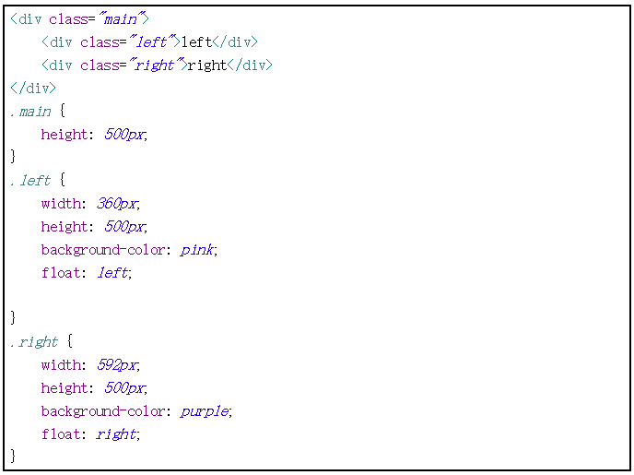
预备知识
两栏布局
div是块级元素，并且会自动占一行。两栏布局是让两个div在一行排列，通过设置左边的div向左浮动和设置右边的div向右浮动来实现布局效果，代码如下：

Slide 11
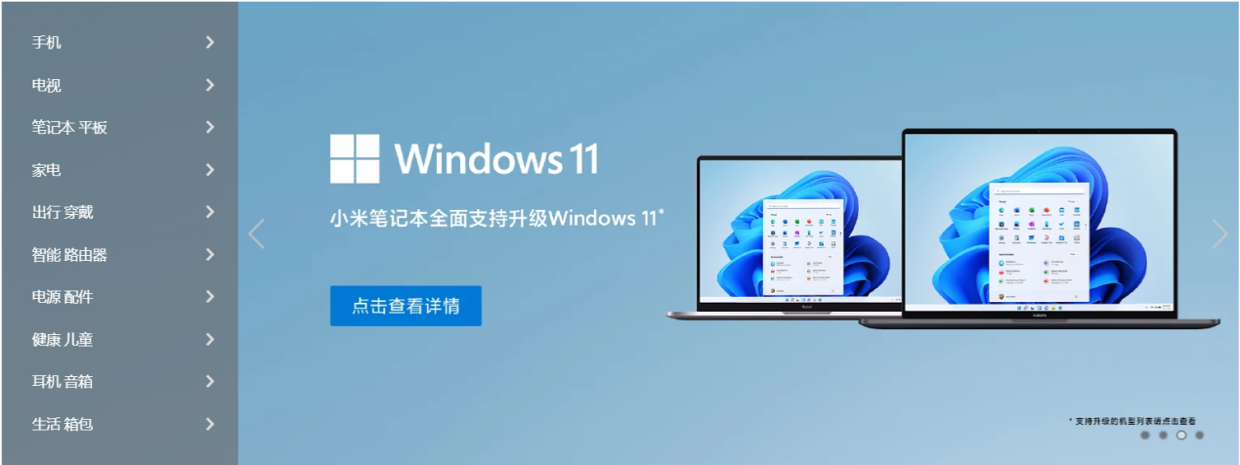
预备知识
比如小米官网的首页，商品类别与banner图就是两栏布局的应用之一

Slide 12
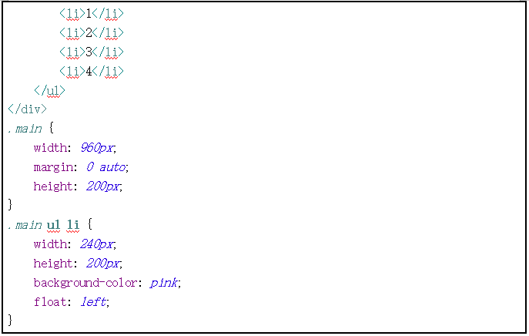
预备知识
通栏平均分布布局
当一行中有多栏布局时，使用无序列表布局更加方便，只需设置li元素向左浮动，随之所有的li元素的排列方式就会变成从左向右，并且中间不会有缝隙，代码如下：

Slide 13
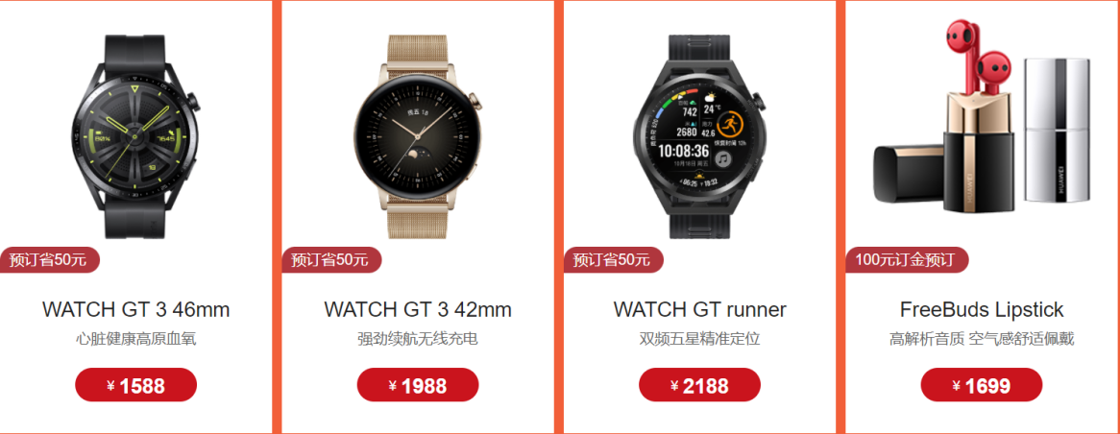
预备知识
比如华为官网的首页，新品上新模块里就采用的是通栏平均分布布局的方式来展示商品

Slide 14
实施准备
导航区的结构搭建和样式设置的实施准备，需要先打开编码工具，导入上一节创建的mall项目，因为导航区版块属于商品详情页的一部分，所以直接在商品详情页的goodsdel.html文件中进行编码，另外继续使用goodsdel.js脚本文件和goodsdel.css样式文件。

Slide 15
任务实施与分析
步骤1：导航区域的结构搭建
导航区域是商品详情页的必备模块，如下图，是上一节创建的mall项目中的详情页导航区域。
对上图中的导航菜单进行分析，会发现其存在一级导航菜单和二级导航菜单。

Slide 16
任务实施与分析
一级导航菜单
一级导航菜单位于页面中的导航栏部分，它是链接当前页面与网站其他页面的入口。

Slide 17
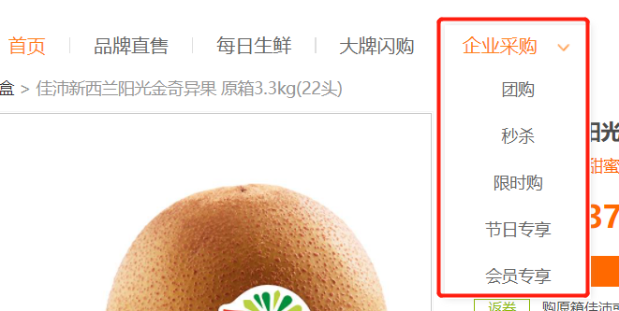
任务实施与分析
二级导航菜单
二级导航菜单位于一级导航菜单中“企业采购”菜单之下。
此处需要注意一下，鼠标悬停在一级导航菜单上如果有二级导航菜单，才显示二级导航菜单，默认不显示二级导航菜单。

Slide 18
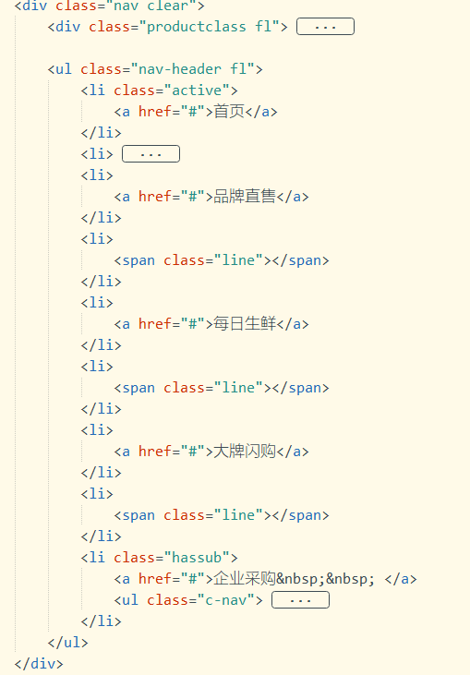
任务实施与分析
步骤2:一级导航菜单制作与样式设置
一级导航菜单使用浮动的列表实现，各个菜单中间的“|”通过设置<span>的样式实现，结构代码如下：

Slide 19
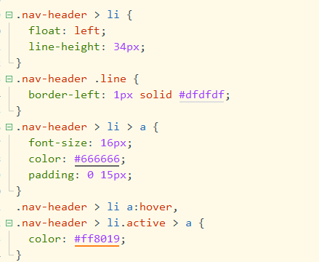
任务实施与分析
步骤2:一级导航菜单制作与样式设置
一级导航菜单使用浮动的列表实现，各个菜单中间的“|”通过设置<span>的样式实现，样式代码如下：

Slide 20
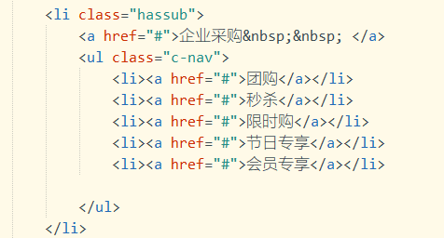
任务实施与分析
步骤3：二级导航菜单制作与样式设置
二级导航菜单使用正常的无序列表实现即可，此处需要注意的是二级菜单默认不显示，当鼠标悬停在一级菜单上时才显示二级菜单，故其结构代码如下：

Slide 21
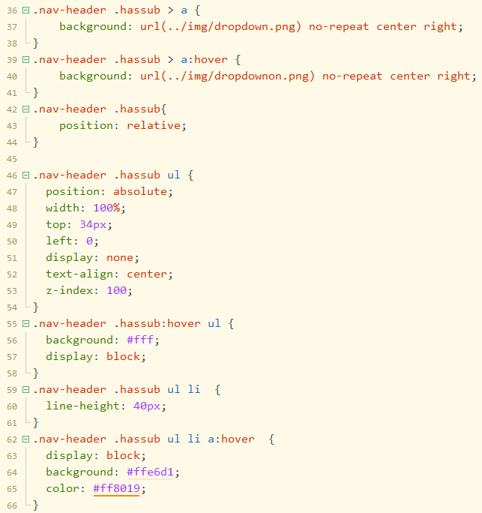
任务实施与分析
步骤3：二级导航菜单制作与样式设置
二级导航菜单使用正常的无序列表实现即可，此处需要注意的是二级菜单默认不显示，当鼠标悬停在一级菜单上时才显示二级菜单，故其样式代码如下：

Slide 22


思考与总结
怎么使用浮动来制作两列布局？通栏平均分布布局的制作思路是什么？

Slide 23

能力提升
请同学们基于本节学习的知识，完成以下任务：
1.使用无序列表创建一级导航菜单；
2.设置导航菜单样式，使导航菜单水平排列。

Slide 24
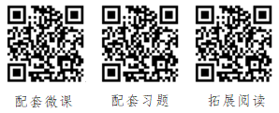
任务训练
扫码进入课程网站，获取对应任务单，阅读任务目标，根据任务步骤，完成拓展任务并提交。

Slide 25
《web前端基础》
感谢观看！

